Slide 1
Детское словотворчество и рисунки «Ребятам о зверятах»
Разработала Зимина Елена Сергеевна
воспитатель ГБДОУ №14 комбинированного вида
Кировского района Санкт - Петербурга

Slide 2
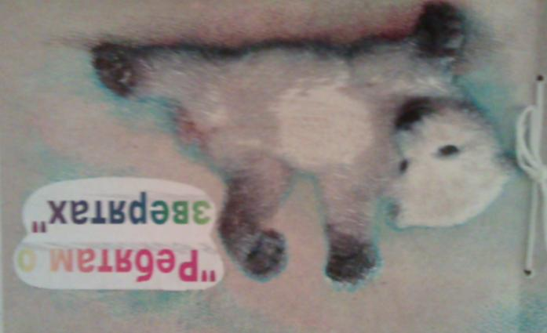
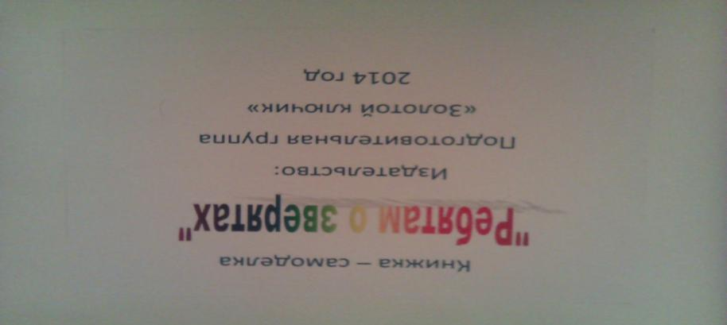

Slide 3
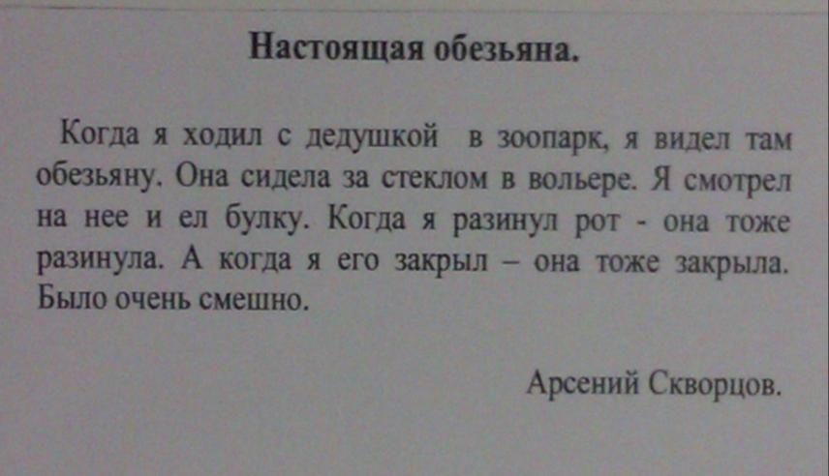
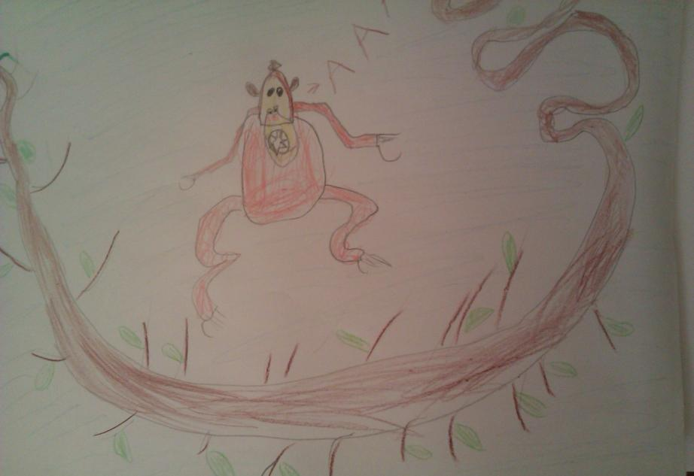

Slide 4
